Slide 1
Θετικό Παιδαγωγικό Κλίμα
Β’βάθμια Εκπ. Δυτικής Θεσσαλονίκης
Σχολικό Έτος: 2023-2024
Ζητήματα βελτίωσης της Σχολικής Ζωής σε Γυμνάσια και Επαγγελματικά Λύκεια
Σειρά επιμορφώσεων: Θεσμικό πλαίσιο λειτουργίας του Σχολείου
Θεματολογία: Διαχείριση Σχολικής Τάξης– ΦΕΚ4183/08-09-2020
Εισηγήτρια: Μολασιώτη Στυλιανή- Σύμβουλος Εκπ. ΠΕ82
Συνεισηγήτρια: Δρ. Μαρία Μπιρμπίλη – Σύμβουλος Εκπ. ΠΕ06
Notes:
Δρ. Μαρία Μπιρμπίλη – Σύμβουλος Εκπαίδ. ΠΕ06

Slide 3
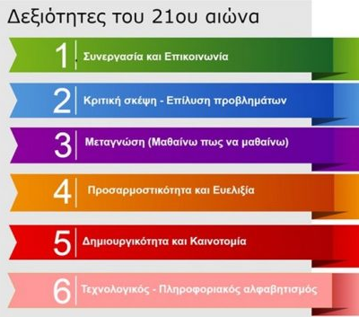
Οργανώνοντας την Εμπλοκή
https://organizingengagement.org/models/ladder-of-childrens-participation/

Slide 4
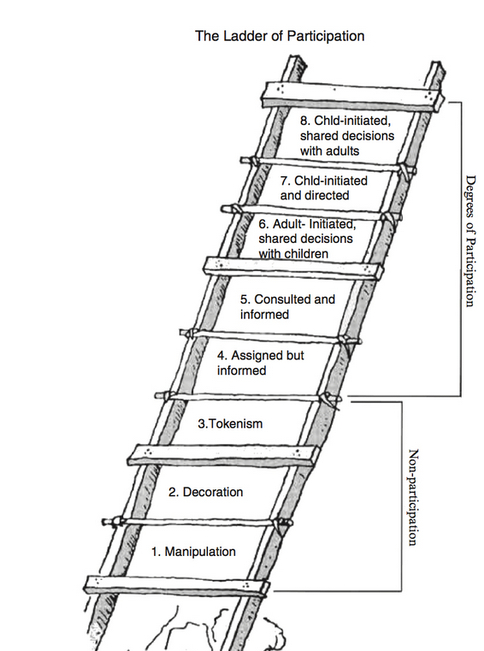
Η κλίμακα της συμμετοχής
των παιδιών
https://www.living-democracy.com/el/principals/learning/preparation/

Slide 5
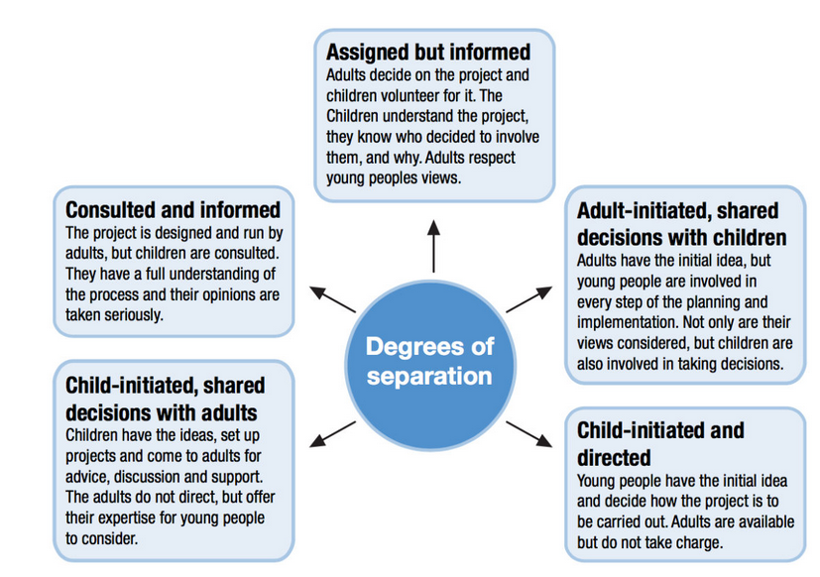
Οργανώνοντας την Εμπλοκή
Πηγή εικόνας: Empowering Young People , Carnegie UK Trust, Ιανουάριος 2008.
Εμπλοκή και πληροφόρηση:
Ο καθηγητής αποφασίζει και οι μαθητές εθελοντικά εμπλέκονται. Οι μαθητές κατανοούν το ποιος και το γιατί και λαμβάνονται υπόψη οι ιδέες τους.
https://organizingengagement.org/models/ladder-of-childrens-participation/
Συμβουλές και Πληροφορίες:
Οι μαθητές παίρνονται υπόψη για την πληροφόρηση και τις συμβουλές, αλλά αυτός που τις παρέχει είναι ο καθηγητής.
Πρωτοβουλία του καθηγητή:
Ο καθηγητής έχει την πρωτοβουλία και οι μαθητές εμπλέκονται σε κάθε βήμα από τον σχεδιασμό μέχρι την υλοποίηση της ιδέας.
Βαθμός Ανεξαρτητοποίησης
Πρωτοβουλία των μαθητών:
Οι μαθητές έχουν τις ιδέες και έρχονται στον καθηγητή για συζήτηση και υποστήριξη. Ο καθηγητής προσφέρει την εξειδίκευσή του και δεν κατευθύνει.
Πρωτοβουλία και υλοποίηση μαθητών:
Οι μαθητές έχουν τις ιδέες και τις εφαρμόζουν. Ο καθηγητής είναι εκεί αν και όταν τον χρειαστούν.

Slide 6
Σύμβαση για τα Δικαιώματα του Παιδιού
https://www.living-democracy.com/el/textbooks/volume-5/part-3/documents-and-teaching-material-1/
Living Democracy » Textbooks » 1. Μαθητική έκδοση της Σύμβασης για τα Δικαιώματα του Παιδιού

Slide 7
Ανάπτυξη κοινωνικών και γνωστικών δεξιοτήτων
Για την καλύτερη δυνατή υιοθέτηση ευγενών συμπεριφορών από τους μαθητές, οι εκπαιδευτικοί δίνουν το παράδειγμα και προβαίνουν καθημερινά σε υπενθυμίσεις, ενεργό επίβλεψη και συχνή παροχή συγκεκριμένου λεκτικού επαίνου. Επίσης, η πορεία του μαθήματός μας συνοδεύεται από εποπτικό υλικό
Από τα 8 πυρηνικά στοιχεία της πρωτογενούς πρόληψης του συστήματος Προώθησης Θετικής Συμπεριφοράς

Slide 8
Επιβράβευση όπως στα Games
Τα συστήματα επιβράβευσης προωθούν την γρήγορη εκμάθηση και αυτοματοποίηση θετικών συμπεριφορών, στις οποίες δίνεται έμφαση.
Λειτουργούν ως θετική ανατροφοδότηση και ο ρόλος τους είναι ρυθμιστικός για την συμπεριφορά των μαθητών
ΥΠΕΥΘΥΝΟΤΗΤΑ
ΣΕΒΑΣΜΟΣ
ΕΥΓΕΝΕΙΑ

Slide 9
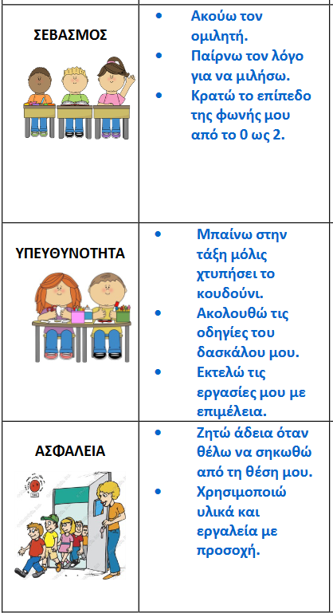
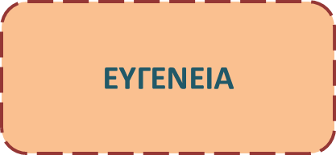
Καρτέλες Θετικής συμπεριφοράς
ΣΕΒΑΣΜΟΣ

Slide 10
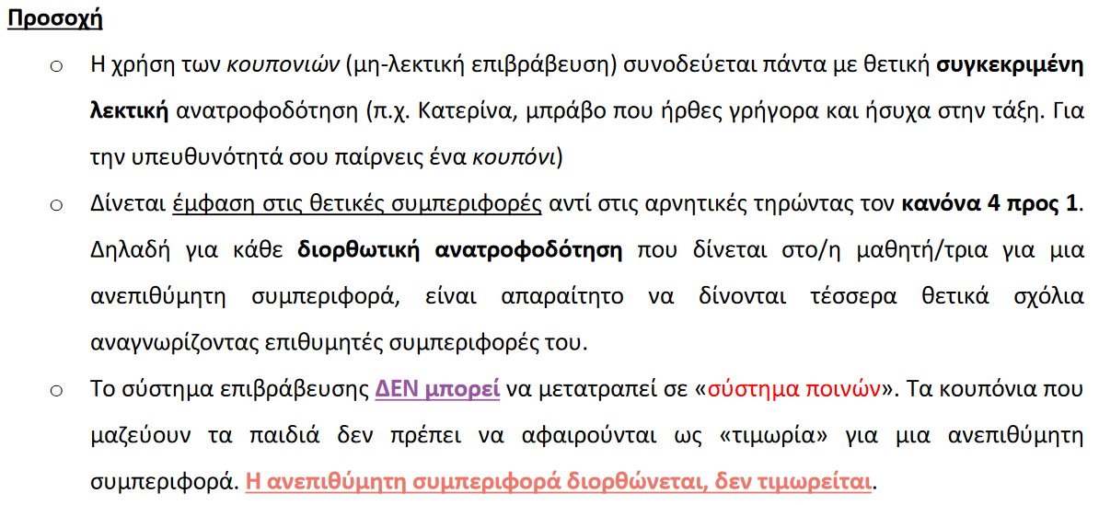
Προσοχή …
Η συστηματικότητα και η συνέπεια στην ενθάρρυνση συμβάλλει στη διατήρηση της θετικής συμπεριφοράς

Slide 11
Η καλή διδασκαλία
Η θετική στάση του/της εκπαιδευτικού και η ενθάρρυνση την οποία δείχνει για τις πρωτοβουλίες των μαθητών, τους δημιουργεί σιγουριά, αυτοπεποίθηση, αυξανόμενη ανεξαρτησία και ενισχύουν την οργανωτική ικανότητα των παιδιών (Chiland, 1994; Hope & Bierman, 1998; Kavouri, 1997; Kelly, 1963).

Slide 12
Η καλή διδασκαλία
Με βάση τις απόψεις των Smith (1996) και Apple (2002β), η διαμόρφωση συνθηκών και δράσεων καλής διδασκαλίας συμπεριλαμβάνονται στις δυνατότητες και τις ευθύνες του/της εκπαιδευτικού.
Παράλληλα όταν καλλιεργούνται δεξιότητες οργανωτικής ικανότητας και ανάληψης πρωτοβουλιών και επίδειξης ανεξαρτησίας, τους δίνουν δυνατότητα να μπορούν να συμμετέχουν σε δραστηριότητες και εργασίες του σχολείου, χωρίς την ανάγκη στήριξης του/της εκπαιδευτικού.
https://dipe.kar.sch.gr/files/20141125-EPI-001.pdf

Slide 13
Η καλή διδασκαλία
Η καλή διδασκαλία δεν έχει σταθερότητα μορφής και περιεχομένου, αλλά προσαρμόζει τα μεθοδολογικά, ψυχολογικά και δεοντολογικά στοιχεία της στα δεδομένα των μαθητών, του (κοινωνικο-πολιτισμικού) πλαισίου και των εκπαιδευτικών πόρων, προκειμένου να επιτελέσει αποτελεσματικότερα το έργο της μάθησης και της ανάπτυξης.
https://edtech.gr/digital_toolkit_for_teachers/

Slide 14
Η καλή διδασκαλία
Η καλή διδασκαλία απαρτίζεται από τρία αλληλοσυσχετιζόμενα συστατικά μεθοδολογικής, ψυχολογικής και ηθικής φύσης, που διασφαλίζουν τόσο ότι το περιεχόμενο της διδασκαλίας είναι σημαντικό και κατάλληλο για τη συγκεκριμένη ηλικία, όσο ότι οι διδακτικοί τρόποι ακολουθούν έγκυρες μεθοδολογικές, ψυχολογικές και παιδαγωγικές αρχές.
Με αυτές τις προϋποθέσεις επιδιώκει να προωθήσει τη μάθηση και την ανάπτυξη σε όλους του μαθητές.
(βλ. Fenstermacher and Richardson 2005, Bernliner 1987 και 2005, 2007)

Slide 15
Ο καλός δάσκαλος
(α) εφαρμόζει λογικά και μεθοδολογικά διαρθρωμένες διδακτικές και μαθησιακές δράσεις, που κινητοποιούν το ενδιαφέρον των μαθητών και, αξιοποιώντας τις προϋπάρχουσες γνώσεις, ιδέες, ικανότητες, στάσεις και αξίες τους, εμπλέκει τους μαθητές ενεργά σε διαδικασίες κατανόησης και ερμηνείας της νέας μάθησης και κριτικής ανάλυσης των παραδοχών και των συνεπαγωγών της
(β) δημιουργεί θετικό εκπαιδευτικό πλαίσιο διαπροσωπικών σχέσεων, που χαρακτηρίζεται από αποδοχή, αλληλεπικοινωνία και διάλογο, ενθάρρυνση στις προσπάθειες και πρωτοβουλίες, στήριξη και καθοδήγηση, ανατροφοδότηση στην πρόοδο αλλά και στην παραμέληση των προσωπικών ευθυνών, οργάνωση χώρου, χρόνου και κανόνων συμπεριφοράς, συνεργασία μαθητών στο πλαίσιο μικρο-ομάδων και μεταξύ των μαθητικών ομάδων

Slide 16
Ο καλός δάσκαλος
(γ) εφαρμόζει τη δεοντολογία του εκπαιδευτικού επαγγέλματος και εμπράκτως εκφράζει με έντιμο και αυθεντικό τρόπο:
1. ενδιαφέρον, φροντίδα και παροχή ίσων ευκαιριών και δυνατοτήτων μάθησης σε όλους τους μαθητές,
2. σεβασμό στο πρόσωπο, στα δικαιώματα και στις ανάγκες των μαθητών του με παράλληλη ανάδειξη και των δικών τους ευθυνών και
υποχρεώσεων για την εκπαίδευσή τους
3. ενσυναίσθηση, κατανόηση, αμεροληψία προς όλους
4. πίστη στις δυνατότητες όλων μαθητών και στην αξία των εμπειριών που ήδη κατέχουν για την κατάκτηση νέων μορφών μάθησης και ανάπτυξης
5. δημοκρατικό στυλ (όχι ελευθεριάζον) στη συμπεριφορά του εκπαιδευτικού και επικοινωνίας με τους μαθητές και στη λειτουργία της τάξης (με συνέπεια)
6. θετική διάκριση προς μαθητές που προέρχονται από ευάλωτες κοινωνικές ομάδες.

Slide 17
